Slide 1

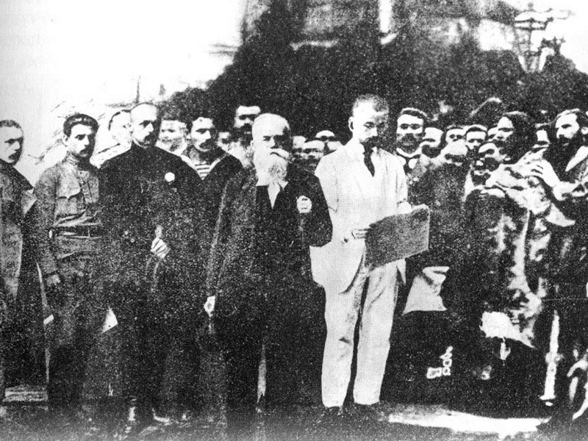
4 універсал
Степаненко Лина
10 В

Slide 2
План:
УЦР
Головне завдання Універсалів
4 Універсал
Учасники
Висновок

Slide 3
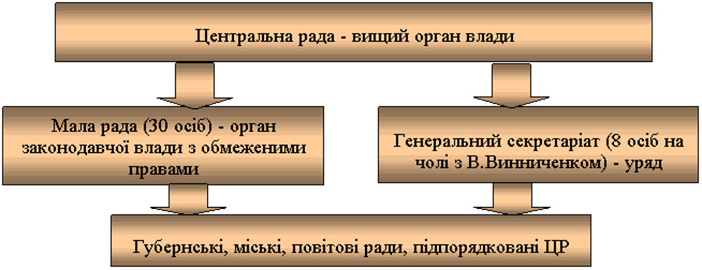
УЦР

Slide 4
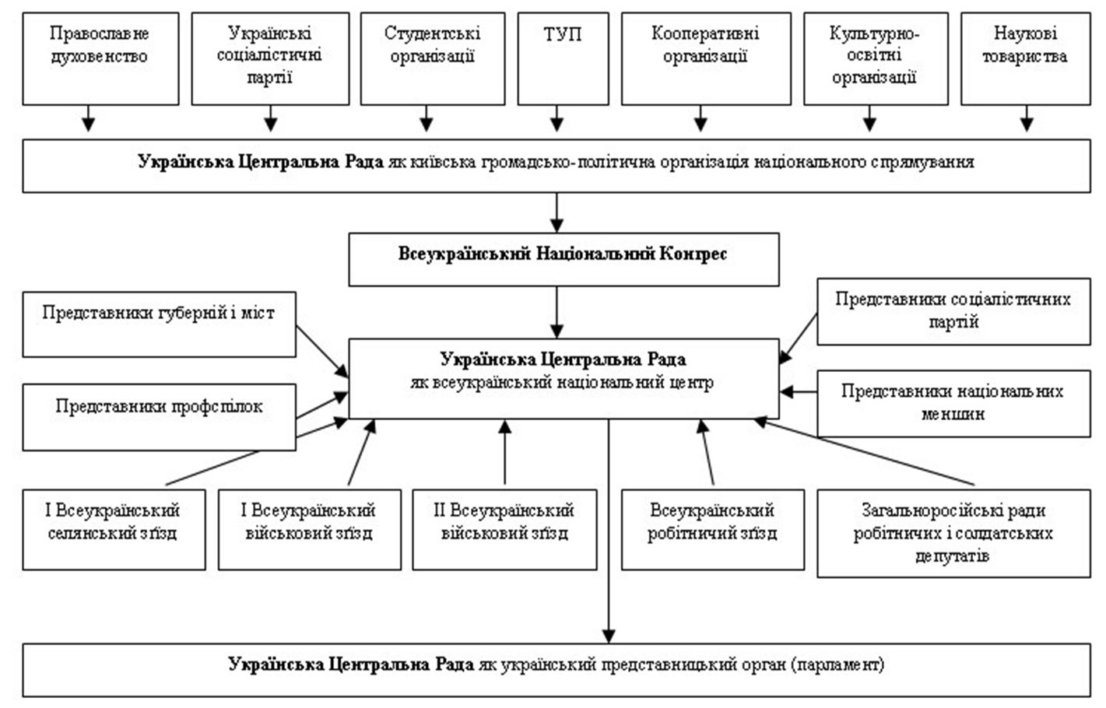

Slide 5
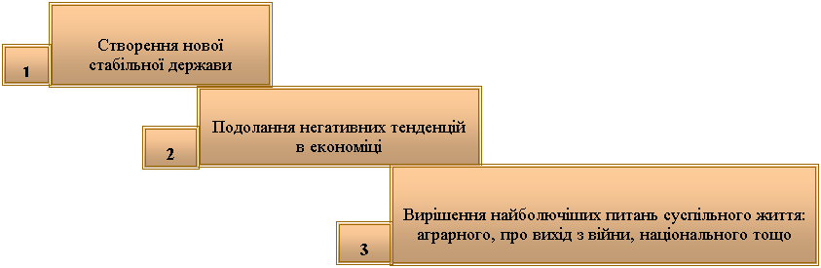
Завдання Універсалу

Slide 6

4 Універсал
Четве́ртий Універса́л Украї́нської Центра́льної ради — державно-правовий акт, універсал Української Центральної Ради, що проголошував незалежність Української Народної Республіки від Росії. Прийнятий 9 (22) січня 1918 року в Києві.

Slide 7
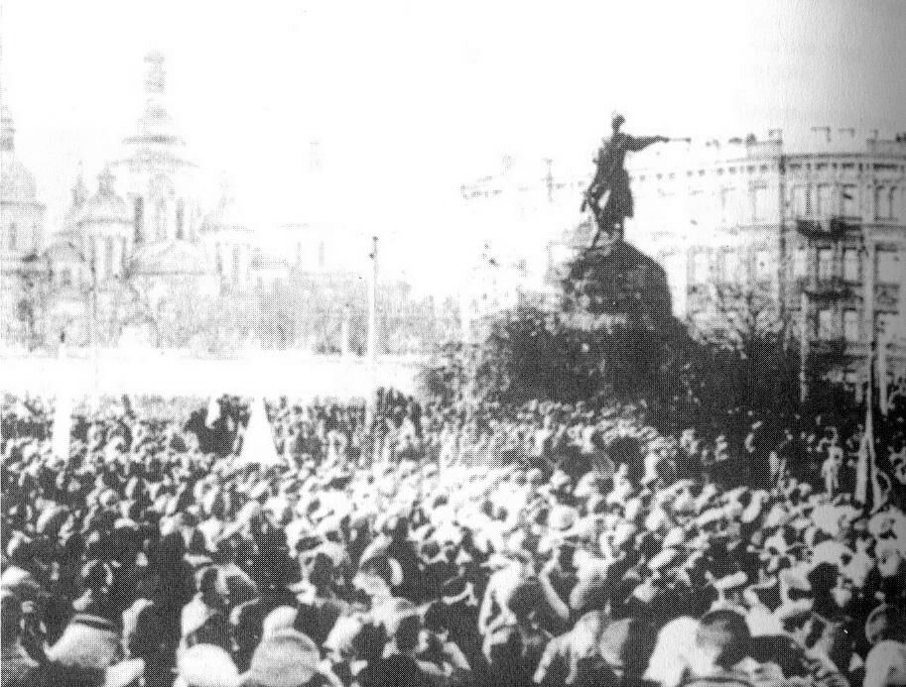
Універсал проголосив УНР «самостійною, ні від кого незалежною, вільною суверенною державою українського народу», а виконавчий орган, Генеральний Секретаріат — Радою Народних Міністрів.

Slide 8
Він замінив постійну армію міліцією, доручив провести вибори народних рад — волосних, повітових і місцевих, установив монополію торгівлі, контроль над банками, підтвердив закон про передачу землі селянам без викупу, прийнявши за основу скасування власності і соціалізацію землі. Доручив Раді Народних Міністрів продовжувати розпочаті переговори з Центральними державами і довести до підписання миру; закликав усіх громадян УНР до боротьби з більшовиками.

Slide 9
Умови Універсалу
Умови IV Універсалу:
УНР проголошується незалежною, вільною суверенною державою українського народу;
З усіма сусідніми країнами УНР прагне жити у мирі та злагоді;
Влада в Україні належить народу України, від імені якого, допоки не зберуться українські Установчі збори, буде правити ЦР;
Піддано жорстокій критиці політику більшовиків, яка веде до громадянської війни;
УЦР зобов'язується вести боротьбу проти прибічників більшовиків в Україні;
УЦР зобов'язувалась негайно почати мирні переговори з Німеччиною;
УЦР планує провести земельну реформу в інтересах селян;
Держава має встановити контроль над торгівлею та банками

Slide 10
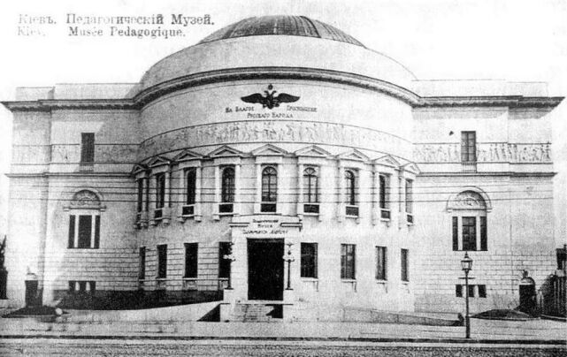
IV Універсал закінчувався актуальним закликом:
"всіх громадян самостійної Української Народньої Республіки кличемо непохитно стояти на сторожі добутої волі та прав нашого народу і всіма силами боронити свою долю від усіх ворогів селянсько-робітничої самостійної Республіки."

Slide 11
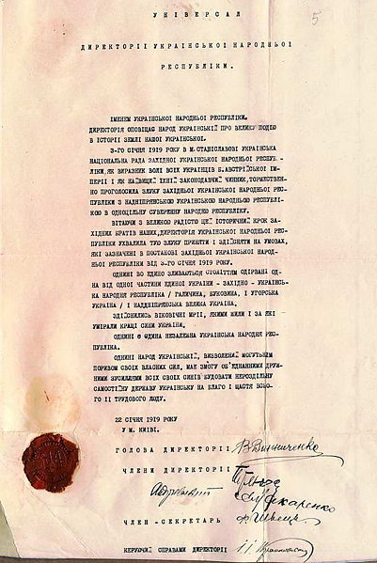
¤ III і IV Універсали поставлено на голосування членами Малої Ради, чим надано їм значення законопроектів.
¤ Директорія УНР не зберегла практику оголошення Універсалів. Замість Універсалів почали видавати декларації

Slide 12

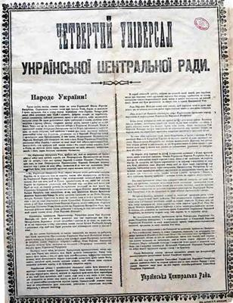
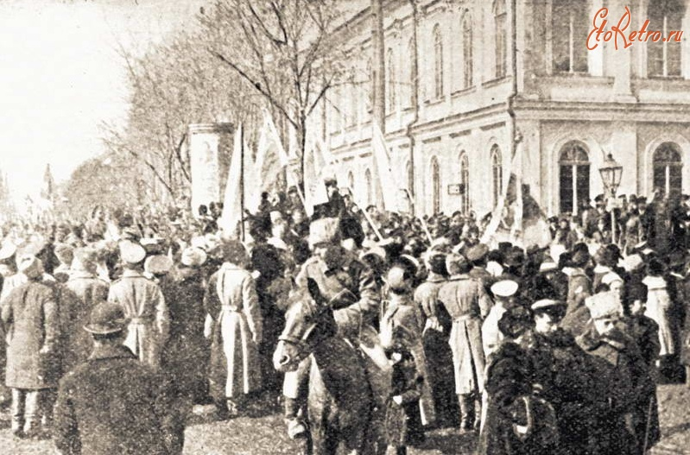

Slide 13
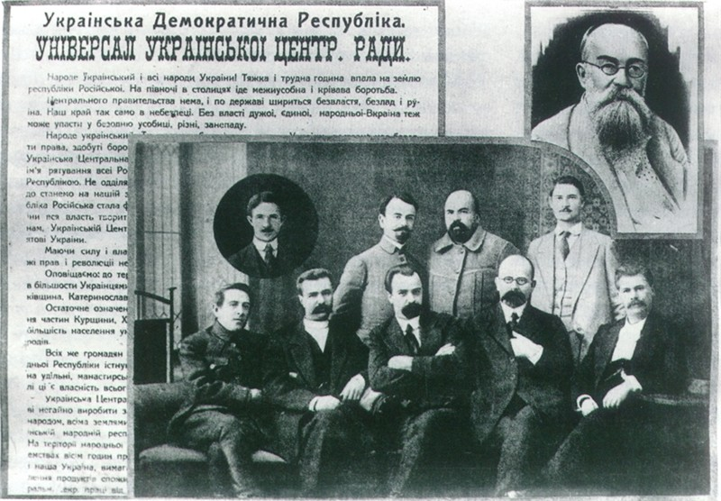
Перший Генеральний Секретаріат УЦР. Сидять(справа наліво): С. Петлюра, С. Єфремов, В. Винниченко, Х. Барановський, І. Стешенко. Стоять: Б. Мартос, М. Стасюк, П. Христюк.

Slide 14

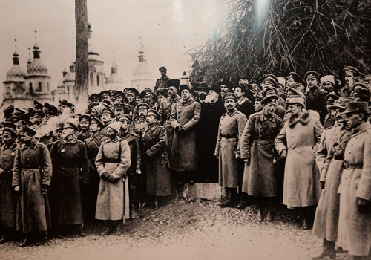
Михайло Грушевський і Симон Петлюра на урочистому проголошенні Універсалу УЦР на Софійському майдані у Києві

Slide 15
Висновки:
Універсал був офіційно проголошений в останній редакції на засіданні Малої Ради вночі 12(25).1.1918.
Опублікований українською, російською, польською і єврейською мовами в газетах та афішах.
Положення IV У не були повністю зреалізовані внаслідок повалення влади УЦР і встановлення в Україні режиму гетьмана П.Скоропадського (29.4.1918).
Після антигетьманського повстання в листопаді-грудні 1918, наслідком якого стало відновлення УНР, Директорія УНР замість Універсалів практикувала оголошення Декларацій.

Slide 16

Дякую за увагу

